Slide 1

容器驱动的PaaS平台实现方案
2016年6月4日
深圳市云舒网络技术有限公司

Slide 2


马洪喜 —— 有容云首席架构师
2016：有容云联合创始人、首席架构师
2015：Rancher Labs 中国区技术负责人
2010：思杰公司架构师，构建桌面云、IaaS云
2006：Oracle公司Linux、虚拟化团队Team Lead
2000：多平台、多语言“全栈”Developer

Slide 3


采用容器技术实现PaaS的趋势
传统PaaS
复杂、封闭、太重
部署
流程线
PaaS
能力模块
采用容器技术
构建的轻量级PaaS
简单、透明、轻量
IaaS
传统PaaS技术
容器驱动的轻量级PaaS
抽像，隐藏复杂细节，暴露简单接口
程序员需要按指定规范编写代码，还需要考虑平台支不支持项目指定的语言和架构
对高可用、扩展、性能、日志等底层环节没有可控性
极为复杂，难以掌握
轻量、隔离、自动化、可编排是它的特点
程序员可以灵活的选择开发语言和架构
了解执行原理，对机制有完全控制和改造能力
随时添加自定义或是他人分享的PaaS能力
简单、易用

Slide 4
企业选择PaaS平台的关注点
某世界500强保险集团，关注点：
开源方案，简单易用
需求匹配度高，API丰富，可定制化
服务团队能力强
某全国性股份制商业银行，关注点：
容器管理能力强
PaaS能力快速上线
应用配置管理功能丰富
某国有通讯解决方案提供商，关注点：
容器网络、存储，灰度发布等
开发者门户和部署流水线的集成
服务团队能力强
某省科技厅医疗大数据项目，关注点：
混合云能力构建
容器数据存储，大数据与容器结合
本地交付团队

Slide 5

PaaS平台选型要素：优良产品+服务能力
+
容器
管理平台
容器服务
(CaaS)
+
部署
流水线
PaaS
能力模块
PaaS
基础
+
团队
交付能力
符合需求的
PaaS平台

Slide 6
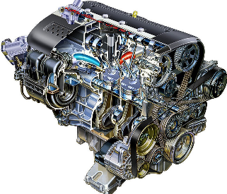







CaaS构建：选择引擎还是汽车？
AppSoar

Slide 7
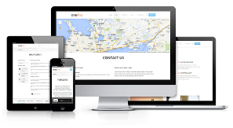









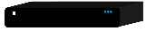
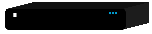





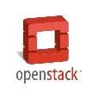


企业级容器服务CaaS框架示例
统一管理控制门户
Users
企业应用商店
企业自开发业务
Dev
Ops
代码管理
应用管理
服务发现
应用编排和调度
安全管理
运维管理
ITSM管理
CI/CD管理
配置管理
网络服务
存储服务
私有镜像仓库
开发环境1
测试环境2
…
生产环境n
监控管理
日志管理

Slide 8
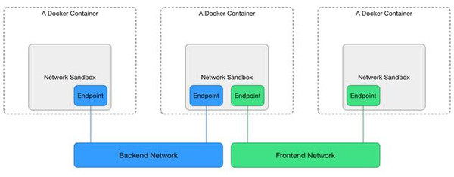

企业对容器网络和存储的述求
Overlay 容器网络
今天能够落地吗？
容器
容器管理平台
存储管理控制
容器的数据持久化问题
如何解决？
数据

Slide 9
容器驱动的轻量级PaaS解决方案架构示例
开发/测试人员门户
管理员/运维人员门户
开发者中心
应用商店
容器云平台
项目管理
权限控制
集成IDE开发环境
版本管理
升级回滚
灰度发布
持续集成
持续部署
单点登录
集成自动化测试
容器运行
安全
应用仓库管理
集成Git/svn/github代码管理仓库
多语言支持
Java/Node.js/Python/C/Go/PHP/Ruby等
容器调度
多租户
权限管理
应用上架
高可用
容器编排
权限控制
私有镜像仓库
负载均衡
AD/LDAP
权限管理
镜像管理
多机集群
缓存加速
集成CI流程
集成CD流程
容器迁移
容器管理
安全检测
高可用中间件
高可用消息队列
大数据分析
Tomcat
WebLogic
RabbitMQ
Kafka
Hadoop
Storm
基础架构
平台管理
Jboss
WebSphere
ActiveMq
ZeroMQ
spark
高可用数据库
外部数据库
主机管理
平台高可用
MySQL/
MariaDB
Memcache
Redis
MangoDB
Oracle
DB2
SQLServer
容器存储
日志系统
SDN网络
监控系统
vmware
OpenStack
CloudStack
物理机
虚拟机
阿里云
AWS
腾讯云

Slide 10
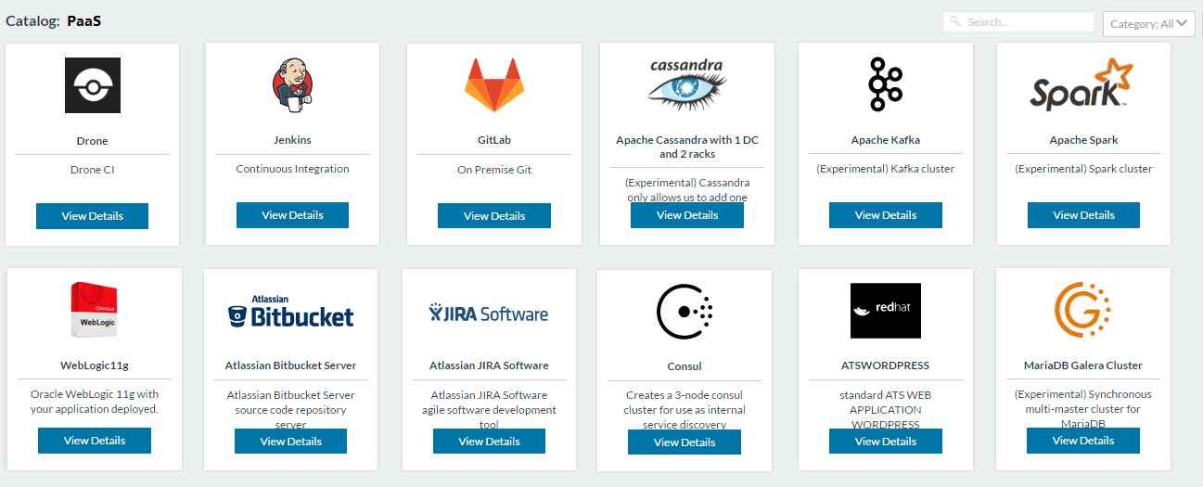
通过灵活扩展、可配置的方式实现PaaS能力模块
PaaS功能模块以插件或是他人分享方式提供
PaaS功能模块以API或是手工方式消费

Slide 11
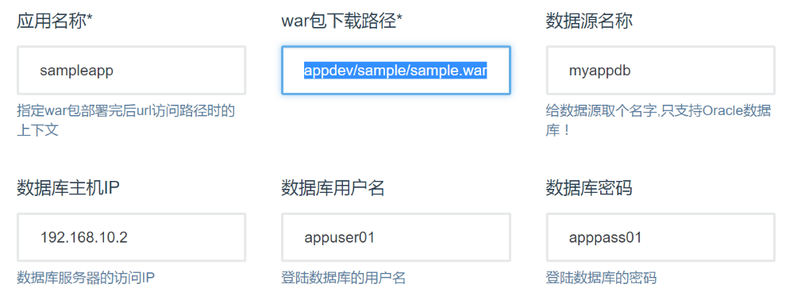
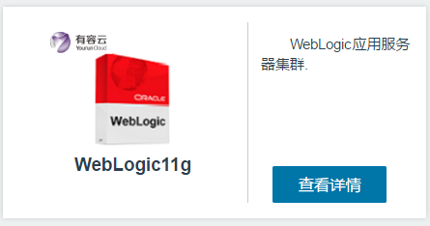
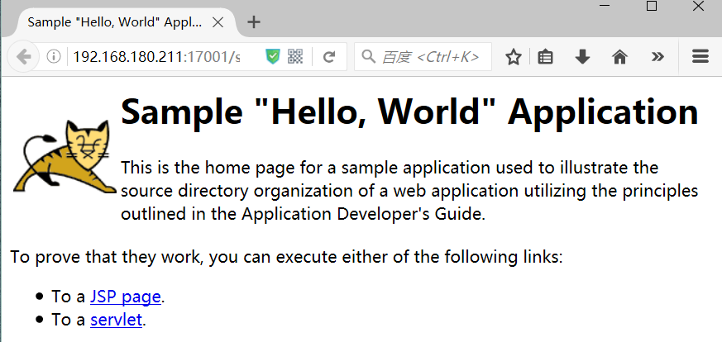
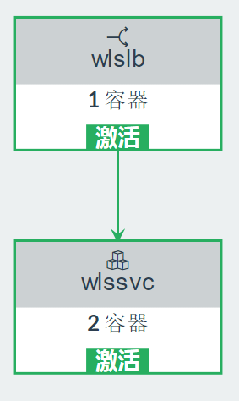
PaaS应用举例 –自动部署基于WebLogic上应用
wlslb:
ports:
- 17001:7001
tty: true
image: rancher/load-balancer-service
links:
- wlssvc:wlssvc
stdin_open: true
wlssvc:
environment:
APPLICATION_NAME: ${application_name}
wlslb:
scale: 1
load_balancer_config:
lb_cookie_stickiness_policy:
cookie: wlscookie
domain: ''
mode: insert
haproxy_config: {}
health_check:
port: 42

Slide 12





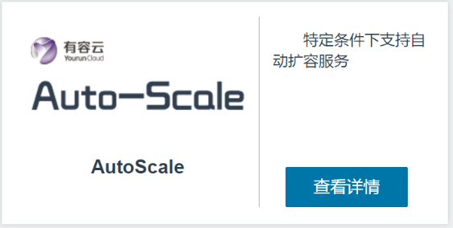
LB
LB
LB
cps1
cps2
cps1
cps2
cps1
cps2
cps3
CPU
RAM
CPU
RAM
CPU
RAM
条件触发
状态监控
动作响应

Slide 13
PaaS应用举例 – 高可用的MySQL 数据服务
MySQL节点1
负载均衡1
服务发现
galera-lb
WordPress
Galera 数据同步
负载均衡2
My App
MySQL节点2
MySQL节点3

Slide 14
容器的日志和告警 – 组件选型
名称 | 托管模式 | 开源 | 有告警 | 特点
docker stats | Docker CLI | 开源软件 | N | 最简单的命令行而已
cAdvisor | 本地运行 | 开源软件 | N | 单机是致命伤
Splunk | 本地运行 | 闭源软件 | 基于日志 | 专业，贵，易用易部署。 500MB日志免费
sematext | 本地或托管 | 闭源软件 | Y | 服务好 日志按处理量收 云形态的是免费
Sysdig | 本地或托管 | 闭源软件 | Y | 东西好，人员反应差
Prometheus | 本地 | 开源软件 | Y | 配置复杂，有告警
ELK+Zabbix | 本地 | 开源软件 | Y | 大量定制工作是必须的

Slide 15
容器的日志和告警 –上收方案举例
/var/lib/docker.sock
分析、排障
docker run –log-driver –log-opt
日志集中处理
报表、决策
主容器
日志处理
伙伴容器
响应、通知
数据卷
共享容器
/opt/myapp/myapp.log

Slide 16
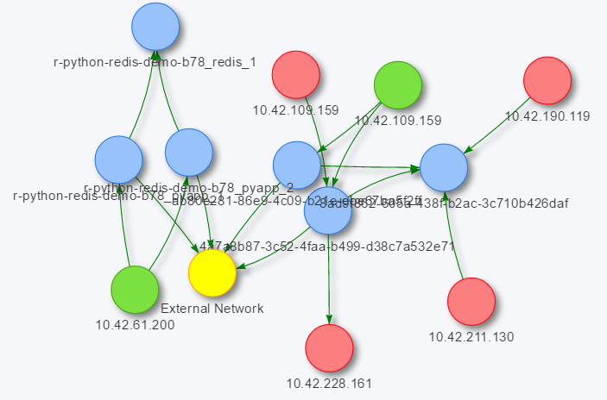
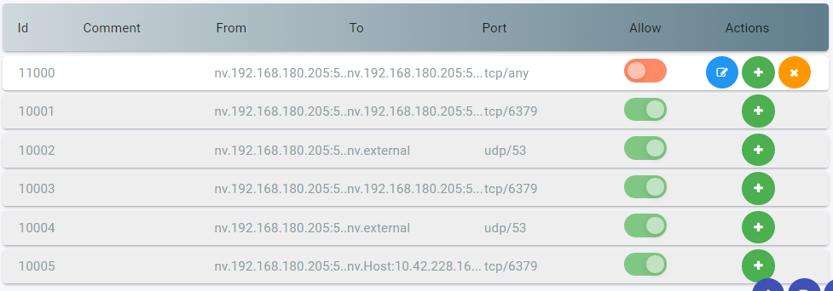
容器安全议题
容器（微服务)访问关系可视化
应用程序安全加固
DOS/DDOS攻击防御
  安全漏洞热补丁
  容器平台安全-认证、授权、审计

Slide 17




技术交流群
企业级容器云平台
Docker为基础，企业应用为导向
企业级私有镜像仓库
帮助企业构建安全可靠私有镜像仓库
企业级容器超融合一体机
容器与计算、存储及网络资源高效整合

